Slide 1
Динамика популяции и ее регуляция

Slide 2
Динамика популяций – это процессы изменения ее основных биологических показателей (численности, биомассы, структуры) во времени в зависимости от экологических факторов.

Slide 3
Типы динамики популяции
Стабильный.
Изменчивый.
Взрывной.

Slide 4
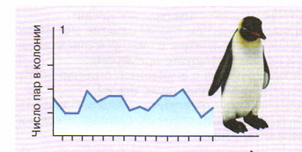
Стабильный тип динамики популяции
Стабильный тип динамики популяции характерен для видов с большой продолжительностью жизни, низкой плодовитостью и выживанием большинства потомков.
Пример – пингвин Адели.

Slide 5
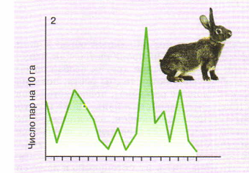
Изменчивый тип динамики популяции
Изменчивый тип динамики популяции характерен для видов, численность которых изменяется в десятки раз.
Например, европейский кролик.

Slide 6
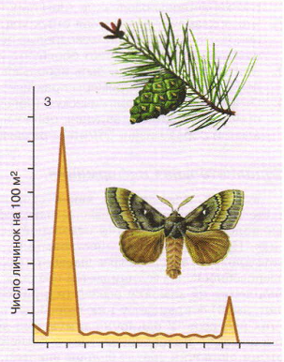
Взрывной тип динамики популяции
Взрывной тип динамики характерен для популяций, численность которых изменяется в сотни и тысячи раз.
Например, коконопряд сосновый.

Slide 7
Оценка численности популяции
N_{n}=N_{n-1}+B-D+C-E,
где N_{n} – количество особей в момент времени n;
N_{n-1} – количество особей в предыдущий момент времени;
В – число родившихся особей;
D – число умерших особей;
С – число вселившихся особей;
Е – число покинувших популяцию особей.

Slide 8
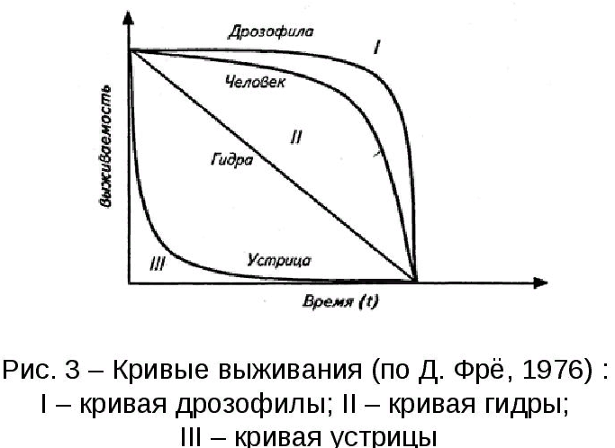
Кривые выживания
Кривые выживания отражают, как по мере старения снижается численность особей одного возраста в популяции.
Кривая I типа (дрозофилы и др. насекомые, млекопитающие) описывает ситуацию, когда большинство особей имеет одинаковую продолжительность жизни, высокая смертность наблюдается в зрелом возрасте.
Такие же кривые характерны и для человека.
Кривая II типа (гидра, многолетние растения) характерна для организмов с равномерной смертностью в любом возрасте (на графике этому соответствует прямая линия).
Кривая III типа (устрицы, беспозвоночные, рыбы, птицы) характерна для организмов, которые в основном гибнут на начальных этапах своей жизни.

Slide 9
Значение
Кривые выживания строятся, чтобы выяснить, какие возрастные группы уязвимы к действию экологических факторов. Установив причины смертности, можно регулировать численность популяции.
На основе кривых выживания можно сделать вывод о возрастной структуре популяции.
Знание возрастной структуры определяет возможность прогнозирования динамики численности популяции.

Slide 10
Регуляция численности популяции
Регуляция – это возврат популяции после отклонения к исходному состоянию, совершающийся под влиянием факторов, сила действия которых определяется плотностью популяции.
Такими факторами являются: давление хищников, паразитов, внутривидовой конкуренции. Они называются факторы смертности. Эти факторы зависят от плотности популяции.
Есть и другие факторы смертности, не зависящие от плотности: все абиотические факторы среды.

Slide 11
Предельная плотность, которая может быть достигнута популяцией, определяется емкостью среды.
Емкость среды – максимальный размер популяции, который среда может поддерживать, обеспечивая всеми необходимыми ресурсами.

Slide 12
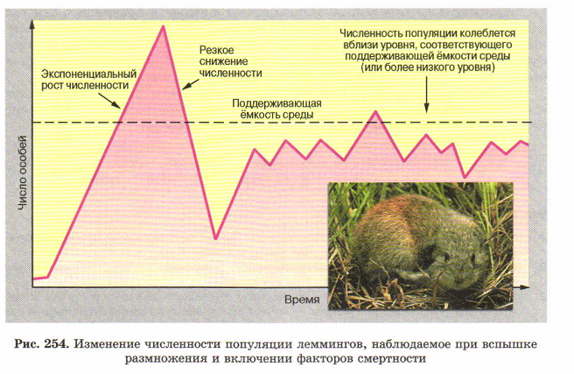

Slide 13
В благоприятные годы численность леммингов стремительно возрастает, пищи не хватает и значительная часть мигрирует в поисках корма.
При этом большое количество леммингов погибает от врагов (полярных сов, ласок, горностаев) и неблагоприятных климатических условий.
В оставшейся популяции леммингов усиливается внутривидовая конкуренция. Зверьки гибнут в драках из-за пищи, среди них распространяются инфекционные болезни, рождаемость снижается, смертность возрастает. Численность грызунов сокращается и поддерживается несколько лет на одном уровне, определяемым емкостью среды.

